Slide 1


INSTITUTO SUPERIOR DE TELECOMUNICACIONES, TECNOLOGÍAS, INFORMACIÓN Y COMUNICACIÓN
CICLO: TÉCNICO SUPERIOR EN DASARROLLO DE APLICACIONES WEB
TEMA: TU CASA
AUTORA: MEDIANERA ASANGONO EWORO EYANG
PROFESOR: FERMÍN COPOBORÚ LOERI
LUGAR Y FECHA: OYALA 27/03/ 2025

Slide 2
INTRODUCCIÓN
El tema se centra en la experiencia de usuario de las aplicaciones para encontrar casas de alquiler, que actualmente son lentas y tediosas. En nuestra sociedad como podemos percatar que no existe agencias legalmente establecidas en el país, ni departamento que se encarga de brindar cuestiones de arrendamiento entre las partes (arrendador y arrendatario). Por lo tanto, esta parte al realizar el presente trabajo se ha basado en la forma tradicional y coherente que a diario los ciudadanos utilizan en busca de viviendas o casas de alquiler.
La gente recibe información de forma verbal, recorriendo grandes distancias preguntando a los moradores residentes de los barrios que pretenden residir.
En actualidad, hay que destacar la aparición de las redes sociales que también son fuente de información entre otras, de la gente para el arrendamiento de una vivienda. Por lo tanto, el objetivo es mejorar la experiencia de usuario a través de la simplificación del proceso de búsqueda.

Slide 3
1.2 JUSTIFICACIÓN DEL PROBLEMA
Tal como viene expuesto en el apartado introductorio, la ausencia de departamentos y organismos diseñados por el país para que los ciudadanos pudieran acudir, así dotar de información sobre viviendas o casas en alquiler es uno de los problemas que les afecta a los ciudadanos a diario.
Otro aspecto que se puede considerar aquí como problema es la regularización de los contratos de arrendamiento en nuestra sociedad. Por otra parte hay que señalar como dificultad la falta de conocimiento por parte de los ciudadanos a la hora de entablar un enlace de arrendamiento entre las partes interesadas, es decir, sus derechos y obligaciones.

Slide 4
La justificación del problema de encontrar casas de alquiler es que actualmente es un proceso que puede ser lento y tedioso debido a la dificultad de encontrar información completa y precisa, la falta de facilidad para comparar resultados, y la falta de una interfaz intuitiva y fácil de usar.
1.3 OBJETIVO GENERAL
Desarrollar una página web para el arrendamiento de viviendas.
1.4 OBJETIVOS ESPECÍFICOS
Recopilar información.
Diseñar interfaces.
Crear base de datos para filtrar datos.
Implementar los códigos para facilitar la interacción Sistema- usuario.

Slide 5
Metodología de investigación
La metodología de investigación es cuantitativa que consiste en la recolección y el
análisis de datos cuantificables para explicar fenómenos observables.
En esta metodología de investigación se ha hecho las siguientes preguntas:
1.-¿Le gustaría disponer de una plataforma en donde puedes encontrar casas en renta? Sí o No
2.-¿Le gustaría disponer de una información precisa sobre la casa que le interesa arrendar? Sí o No
3.- ¿Le gustaría realizar pagos en línea? Sí o No
4.-¿Son importantes las características de una propiedad? Sí o No

Slide 6
Preguntas | Pregunta1 | Pregunta2 | Pregunta3 | Pregunta4 | TOTAL
SI | 20 | 17 | 17 | 18 | 80%
NADA | 3 | 5 | 2 | 4 | 12%
NO | 2 | 3 | 6 | 3 | 8%
TOTAL | 25 | 25 | 25 | 25 | 100%

Slide 8
2.1 BREVE HISTORIAL DE LA EMPRESA QUE INVESTIGA
La empresa inmobiliaria “TuCasa” es una plataforma que brinda información completa, segura y precisa sobre la casa que desea rentar.
La empresa se dedicará exclusivamente a la renta de viviendas, en donde se proporcionará información por precio, tamaño y todos los datos necesarios sobre las casas en general.
La sede de la empresa se ubicará en la ciudad de Bata( Guinea Ecuatorial) en el barrio Las Palmeras. La empresa dispondrá de una página web que es donde realmente se centra nuestra atención. Página web servirá para facilitar la interacción entre los arrendatarios y los arrendadores.

Slide 9
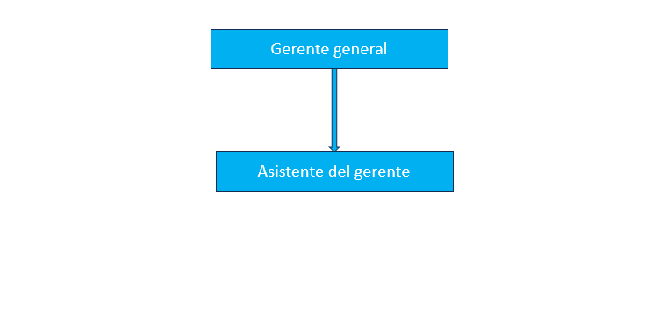
ESTRUCTUTA DE LA EMPRESA

Slide 10
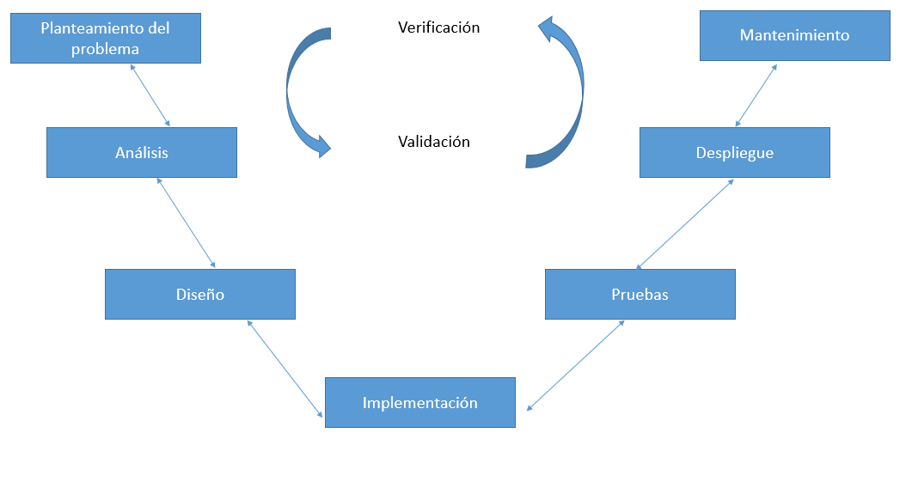
DIAGRAMA DE VIDA ÚTIL

Slide 11
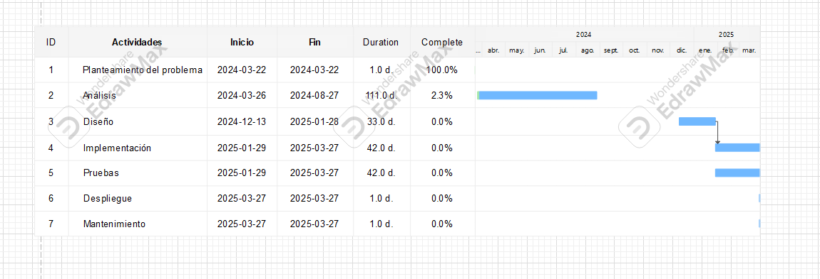
DIAGRAMA DE GANTT

Slide 12
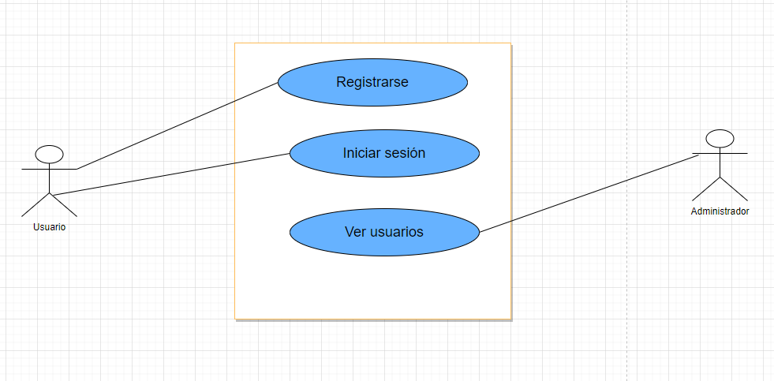
CASOS DE USO

Slide 13
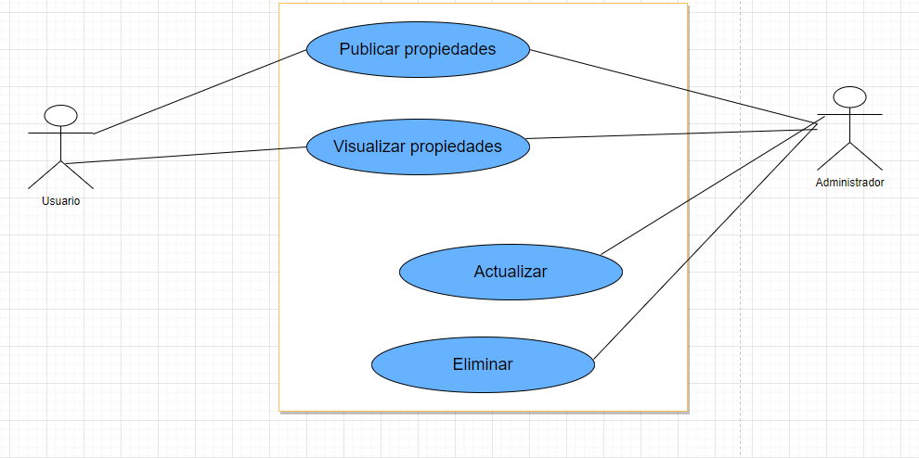
GESTIÓN DE PROPIEDADES

Slide 14
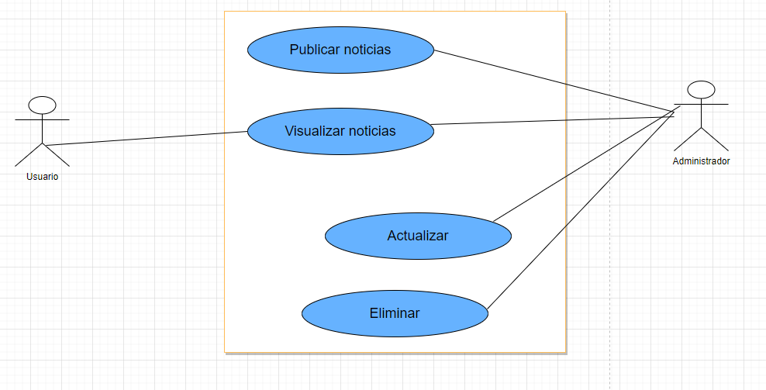
GESTIÓN DE NOTICIAS

Slide 15
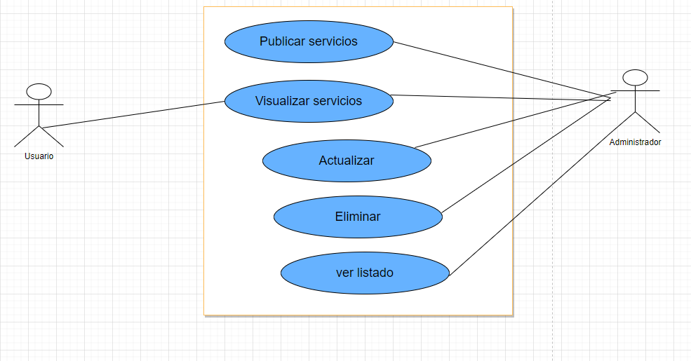
GESTIÓN DE SERVICIOS

Slide 16
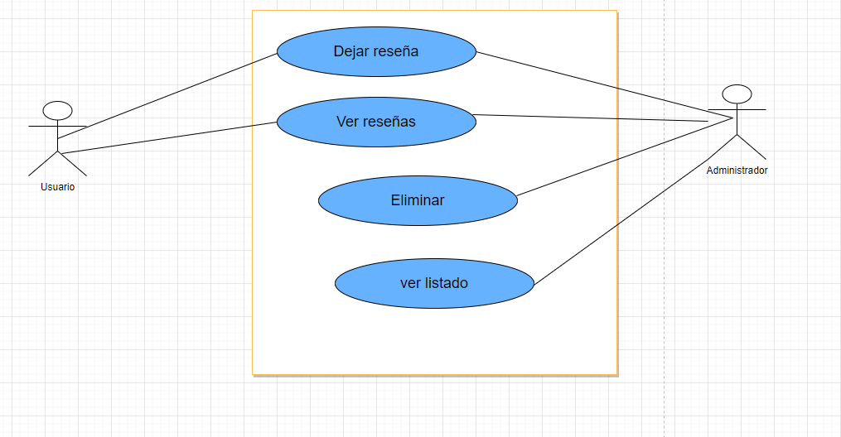
GESTIÓN DE RESEÑAS

Slide 17
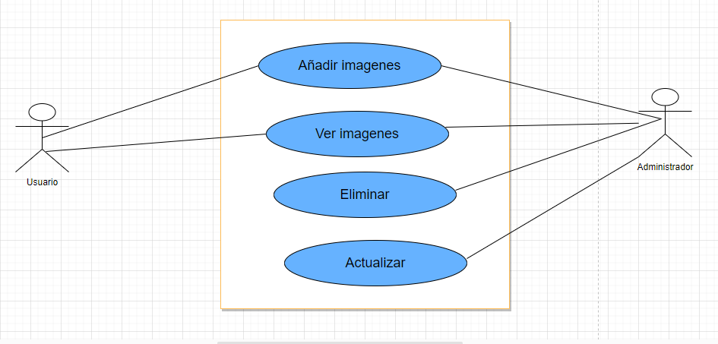
GESTIÓN DE IMAGENES

Slide 18
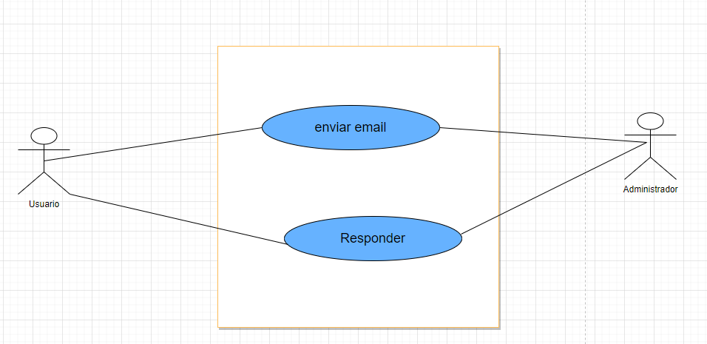
GESTIÓN DE EMAILS

Slide 19
DISEÑO CONCEPTUAL DE LA BASE DE DATOS
crear
Reseñas
Imagenes
Servicios
tener
pertenecer
pertenecer
Usuarios
Propiedades
Noticias
Email
Nosotros

Slide 20
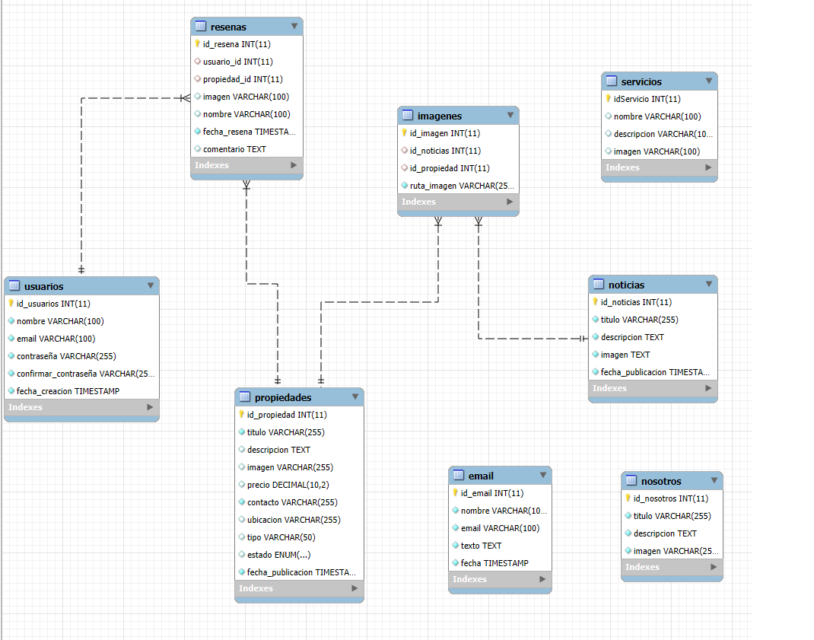
DISEÑO LÓGICO DE LA BASE DE DATOS

Slide 21
2.6. TECNOLOGÍAS Y HERRAMIENTAS UTILIZADAS
Las tecnologías utilizadas son las siguientes:
HTML, Lenguaje de Marcado de Hipertexto es el lenguaje de marcas utilizado para crear una página web.
CSS: Lenguaje de programación para diseño gráfico.
JAVASCRIPT: Lenguaje de programación o de secuencias de comandos que permite implementar funciones complejas en páginas web.
JSON, AJAX, SQL, PHP, BOOTSTRAP, FONT

Slide 22
Las herramientas utilizadas son las siguientes:
Ordenador.
Visual Studio Code.
Fontaweson: para añadir iconos a la página web
Edraw-max: Para diseñar las estructuras
Word.
Power point

Slide 23
2.6. ARQUITECTURA DEL SISTEMA
Cliente: Es la parte de la página web que ven los usuarios y con la que interactúan.
Servidor: Es la parte que procesa las solicitudes del usuario y se comunica con la base de datos.
Base de datos: Se encarga de almacenar y gestionar la información del sitio web.

Slide 24
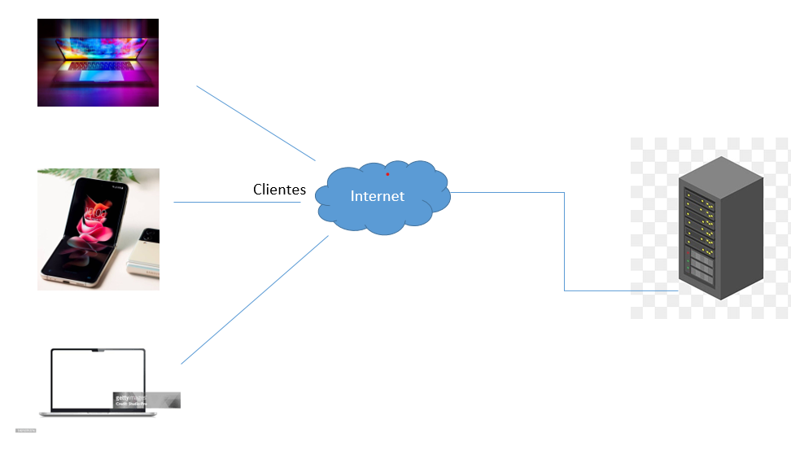
ARQUITECTURA DE IMPLEMENTACIÓN
En esta aplicación he preferido utilizar el patrón cliente-servidor dado a que en este modelo de diseño, un servidor sirve a varios clientes y, por ende , procesa múltiples informaciones de diferentes clientes. Por su parte, el cliente solicita activamente los servicios del servidor e inicia las tareas del servidor.

